Slide 1
第二章 计算机图形系统及图形硬件
计算机图形系统
图形输入设备
图形显示设备
显示子系统
图形硬拷贝设备
OpenGL图形软件包
Notes:
*
1999年7月07/16/96
*
<number>##

Slide 2
2.1 计算机图形系统
计算机图形系统的功能
计算机图形系统的结构

Slide 3
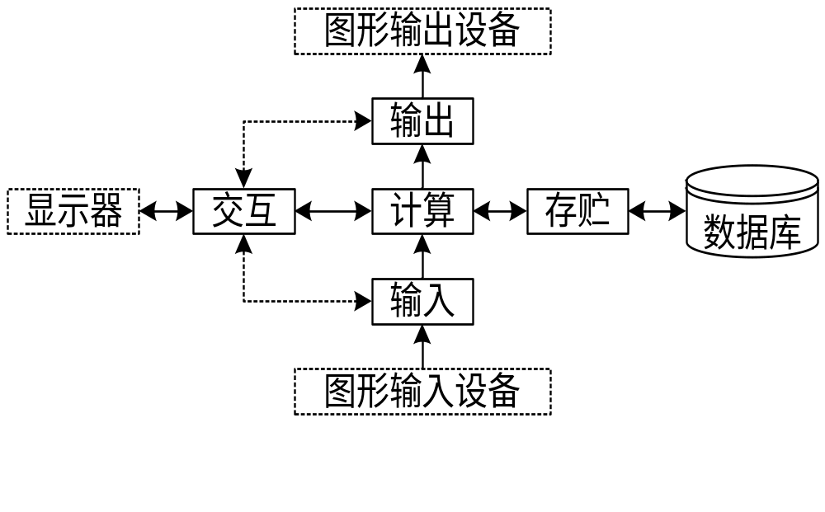
计算机图形系统的功能
交互式计算机图形系统应该具备计算、存储、交互（会话）、输入、输出等功能。
图2.1 计算机图形系统的功能
Notes:
1、处理功能：包含形体设计、分析，图形描述，基本几何元素（点、线、面等）的表示、求交运算、分类、几何变换，光、色模型的建立和计算，干涉检测等。
2、存储功能：存储图形数据，包括图形几何数据、拓扑关系及属性信息等。
3、交互功能：通过图形显示器和图形输入设备实现用户与图形系统的人机通信。用户通过显示屏幕观察设计的图形，利用交互输入设备对图形进行在线的操作（增加、删除、修改等）以得到满意的设计结果。
4、输入功能：将图形的形状、尺寸等有关的图形数据和操作命令输入到计算机中去。
5、输出功能：把所设计的图形从计算机中输出出来，包括显示输出和硬拷贝输出两种形式。
*
1999年7月07/16/96
*
<number>##

Slide 4
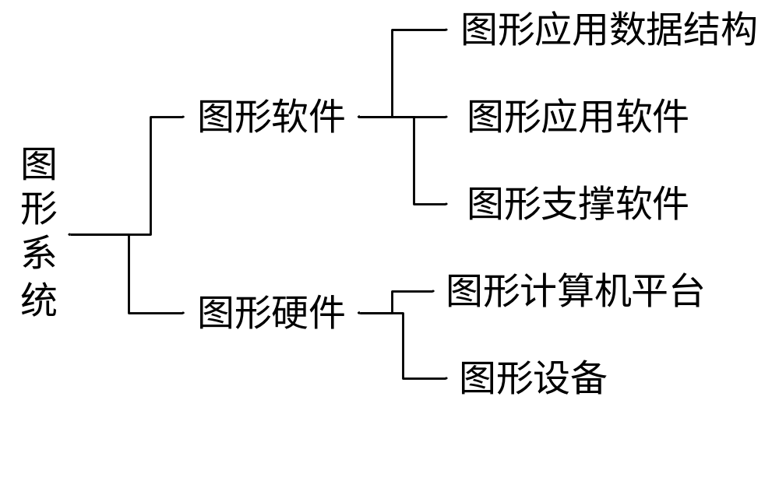
计算机图形系统的结构
图2.2 计算机图形系统的结构

Slide 5
2.2 图形输入设备
键盘（keyboard）
键盘能用来进行屏幕坐标的输入、菜单选择、图形功能选择，以及输入那些如辅助图形显示的图片标记等非图形数据。

Slide 6
图形输入设备
鼠标器（mouse）
当推动鼠标器在平面上移动时，鼠标将记录移动的方向和距离，这个方向和距离被传送给计算机，转换成对应的光标的位移。

Slide 7
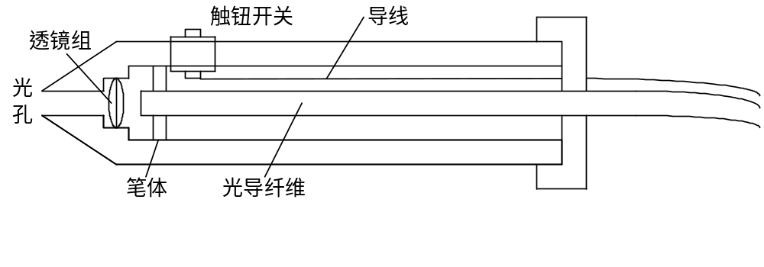
图形输入设备
光笔(light pen)
图2.3 光笔的结构

Slide 8
图形输入设备
触摸屏(touch screen)
当用手指或者小杆触摸屏幕时，触点位置便以光学的（红外线式触摸屏）、电子的（电阻式触摸屏和电容式触摸屏）或声音的（声音探测式）方式记录下来。

Slide 9

图形输入设备
操纵杆(joystick)
操纵杆是由一根小的垂直杠杆组成的可摇动装置，该杠杆装配在一个其四周可移动的底座上用来控制屏幕光标。

Slide 10
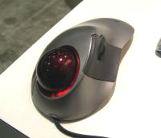
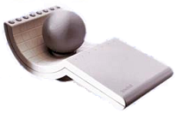
图形输入设备
跟踪球（Trackball）和空间球（Spaceball）
图2.4 跟踪球
图2.5 空间球
跟踪球用手心旋转以使屏幕光标移动，安装于键盘或Z鼠标上，用作二维定位设备；
空间球提供6个自由度；

Slide 11
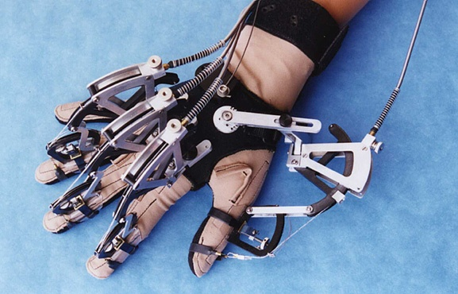
图形输入设备
数据手套(Data Glove)
是一种戴在手上的传感器，可以用来抓住“虚拟对象”，它由一系列检测手和手指运动的传感器构成，用来提供关于手的位置和方向的信息。

Slide 12
图形输入设备
数字化仪(Digitizer)
用于在二维或三维的图形对象上扫描，以输入一系列二维或三维的坐标值。这些坐标值代表的坐标点，在系统中将以直线段或曲线段连接，以逼近图形对象的描绘曲线或表面形状。

Slide 13
图形输入设备
图像扫描仪(Scaner)
图像扫描仪可直接把图纸、图表、照片、广告画等输入到计算机中，在将它们传过一个光学扫描机构时，灰度或彩色等级被记录下来，并按图像方式进行存储。

Slide 14
2.3 图形显示设备
阴极射线管
彩色阴极射线管
CRT图形显示器
平板显示器
三维观察设备

Slide 15
阴极射线管（CRT）
CRT（Cathode Ray Tube）是一种真空器件，它利用电磁场产生高速的、经过聚焦的电子束，偏转到屏幕的不同位置轰击屏幕表面的荧光材料而产生可见图形。
CRT从结构上分为：电子枪、偏转系统、荧光屏。

Slide 16
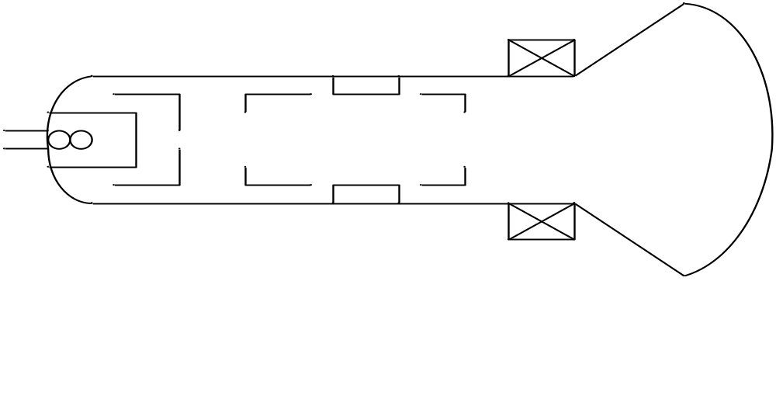
阴极射线管（CRT）
从外形上看，CRT为：管颈部分、锥体部分、屏幕部分
从结构上看，CRT为：电子枪、偏转系统、荧光屏
电子枪
偏转系统
荧光屏
图2.6 CRT的结构

Slide 17
阴极射线管（CRT）
电子枪：产生一个沿管轴（Z轴）方向前进的高速的细电子束轰击荧光屏。
  具有足够的电流强度。
  电流的大小和有无必须是可控的。
  具有很高的速度。
  在荧光屏上应能聚焦很小的光亮，以保证显示器有足够的分辨率。

Slide 18
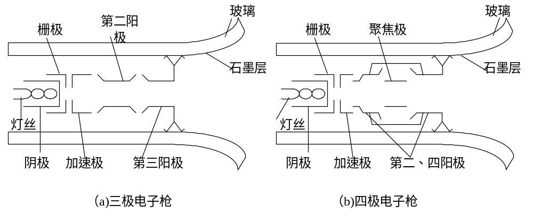
阴极射线管（CRT）
图2.7 CRT电子枪的结构

Slide 19
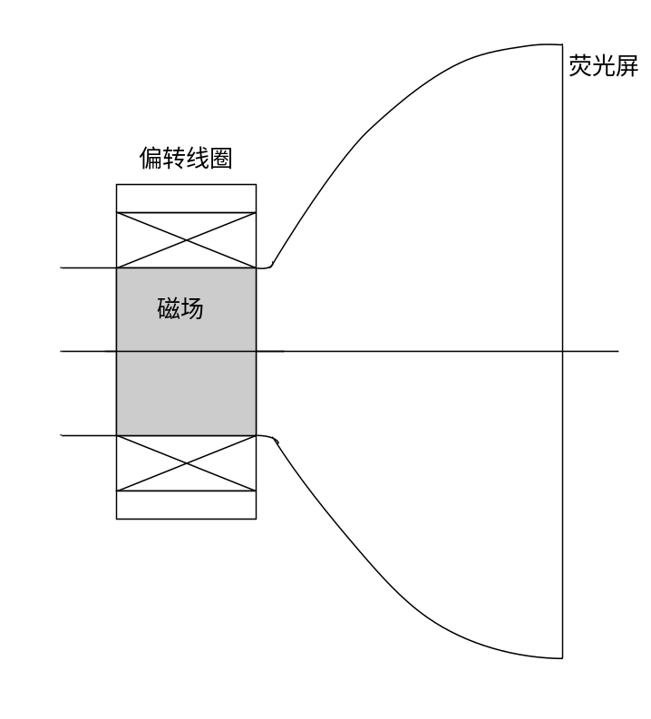
阴极射线管（CRT）
偏转系统
为了在荧光屏上显示图形及字符，必须用电子束偏转扫描来实现。
电子束偏转：磁偏转与电偏转。
磁偏转系统是利用磁场使电子束产生偏转，扫描荧光屏产生字符或图形。
图2.8 磁偏转

Slide 20
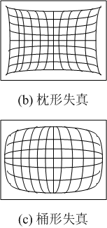
阴极射线管（CRT）
枕形失真
  当偏转线圈的匝数一定时，偏转电流I与偏转角的正弦成正比。只有在偏转角很小时，偏转角与偏转电流之间才成线性关系。
  由于荧光屏四角距中心最远，偏转角较大，同样的偏转电流增量所造成的偏转距离增量最大，造成光栅的枕形失真。

Slide 21
阴极射线管（CRT）
枕形失真的校正
  校正措施有两种：
  一是将产生偏转磁场的锯齿形电流预先产生一些失真；
  二是故意将偏转磁场做成略有不均匀性，接近管轴中央处略强，周围略弱。预失真的偏转磁场中光栅有桶形失真的倾向，用以抵消枕形失真。
图2.9 枕形失真与桶形失真

Slide 22
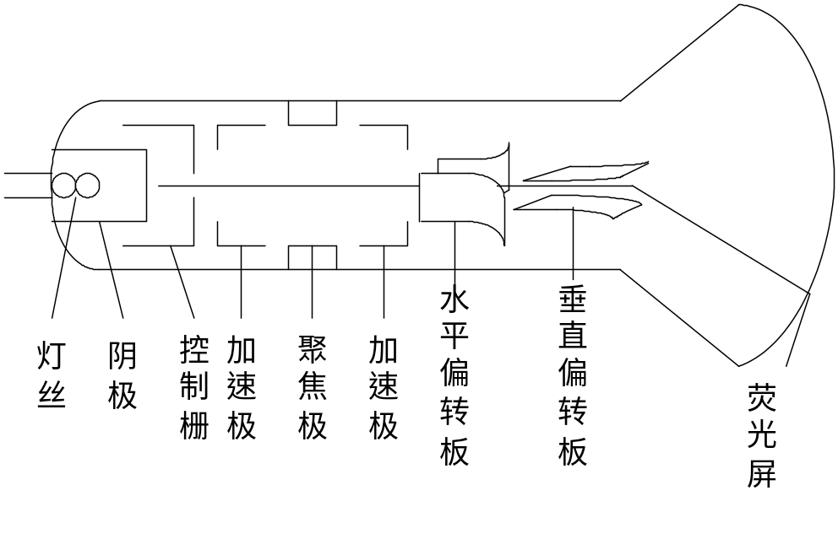
阴极射线管（CRT）
电偏转
电子束通过两对金属偏转板，一对垂直安装，一对水平放置，电子束的方向在它们之间受到偏转作用。
图2.10 电偏转

Slide 23
阴极射线管（CRT）
荧光屏（Phosphor Screen）
  荧光屏是用荧光粉涂敷在玻璃底壁上制成的，常用沉积法涂敷荧光粉。玻璃底壁要求无气泡，表面光学抛光。
  荧光粉的性能要求是：发光颜色满足标准白色、发光效率高、余辉时间合适以及寿命长等。

Slide 24
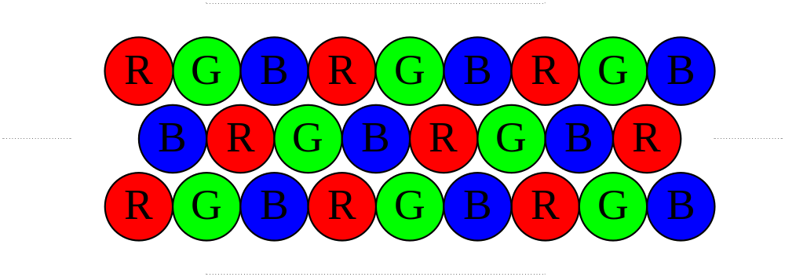
彩色阴极射线管——荫罩式
三基色原则
主要结构：三色荧光屏、三支电子枪、荫罩板
图2.11 三色荧光屏

Slide 25
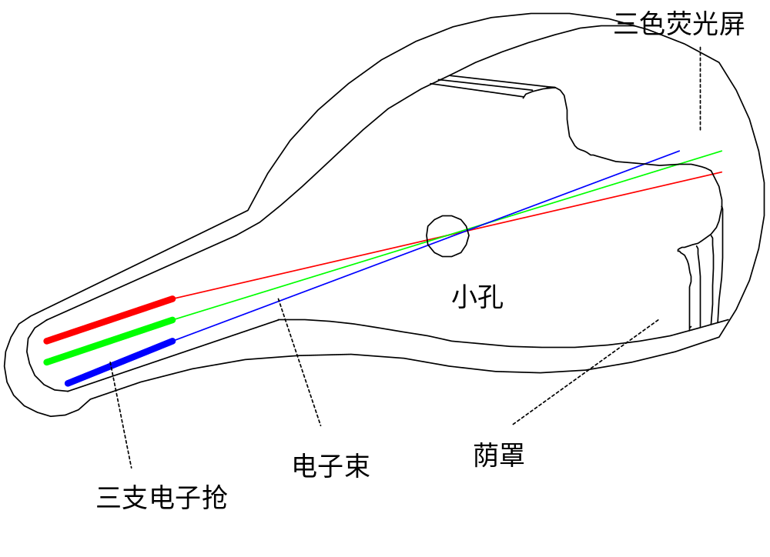
彩色阴极射线管——荫罩式
图2.12 三支电子枪

Slide 26
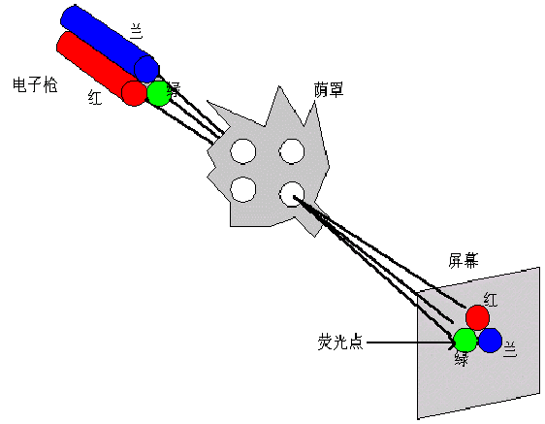
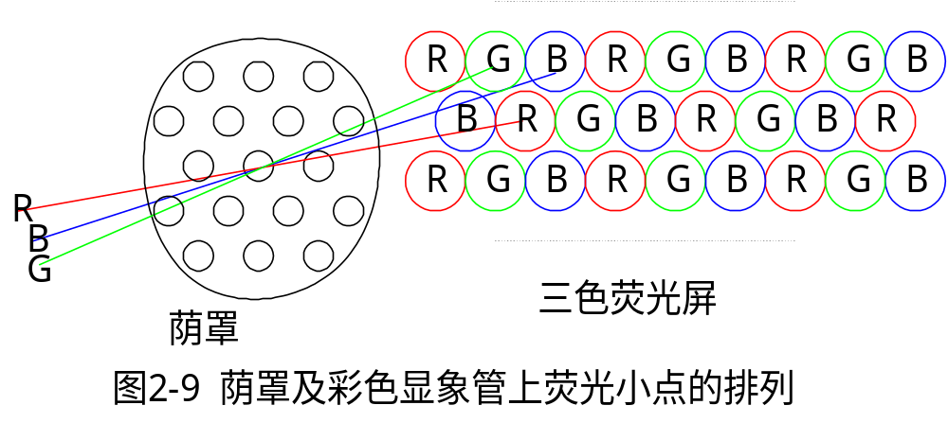
彩色阴极射线管——荫罩式
为了三支电子束在连续扫描运动中，
正好击中各自对应的荧光小点，在距离
荧光屏幕1cm处安装一块钢板制成的网
板，像一个罩子将屏幕罩起来---荫罩板。
图2.13 荫罩

Slide 27
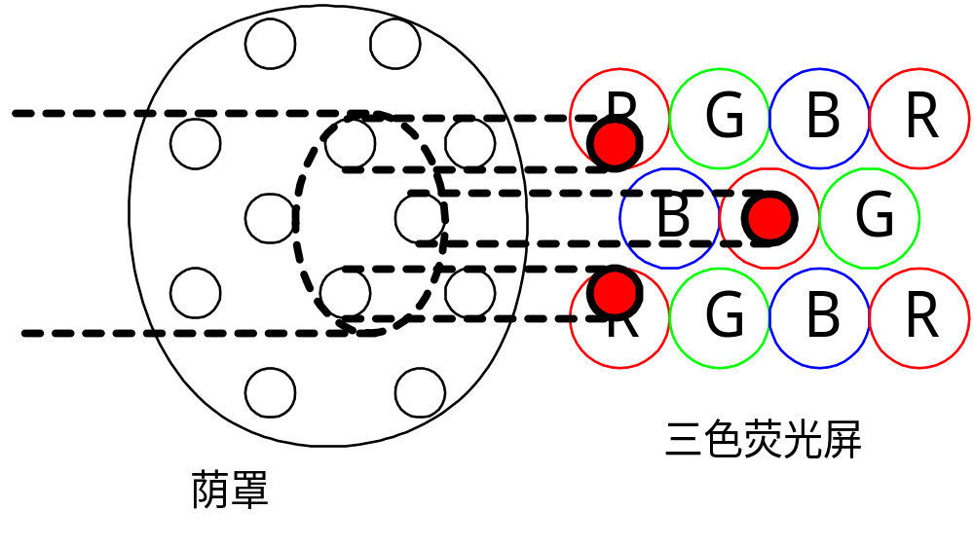
缺点
只有15%左右的电子到达屏幕；荫罩吸收大量电子，容易发热变形。
到达屏幕的射束电流较小，管子的亮度低，要提高管子的亮度，则需提高第二阳极的高压（高达25KV），从而提高了阴极射线管的绝缘要求，20KV以上电压还会带来辐射问题。
图2.14 一支红色电子束同时穿过三个荫罩小孔轰击三个红色荧光小点

Slide 28
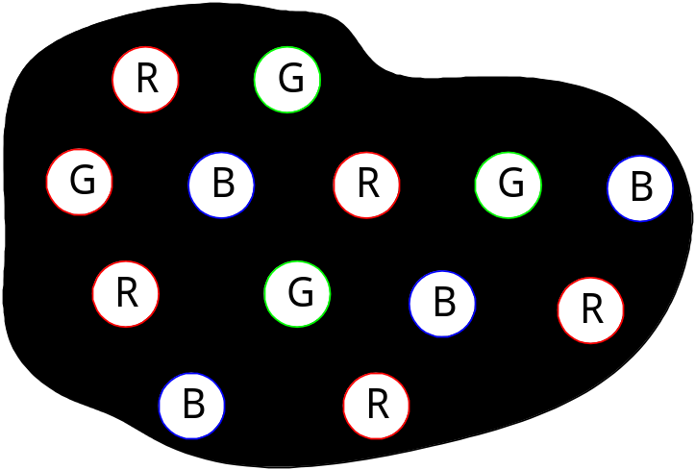
彩色阴极射线管——荫罩式
为了避免混色，荧光点的面积比电子束截面要大些。黑底管则把荧光小点的面积缩小到等于实际发光面积，小点之间空隙全由石墨涂敷；既增加了亮度，又减少荫罩的发热损耗。
彩色显象管必须满足色纯度（三支电子束只击中各自对应荧光小点）、会聚（三支电子束应该在某一个荫罩小孔处汇聚到一起）和白色平衡（收看黑白节目没有彩色出现，保证白色和灰色正确重现）的要求。
图2.15 黑底荫罩管

Slide 29
CRT图形显示器
随机扫描的图形显示器
直视存储管图形显示器
光栅扫描的图形显示器

Slide 30
随机扫描的图形显示器
向量（vector）显示器、笔划（Stroke writing）显示器。
随机扫描（random-scan）的图形显示器中电子束的定位和偏转具有随机性，即电子束的扫描轨迹随显示内容而变化，只在需要的地方扫描，而不必全屏扫描。

Slide 31
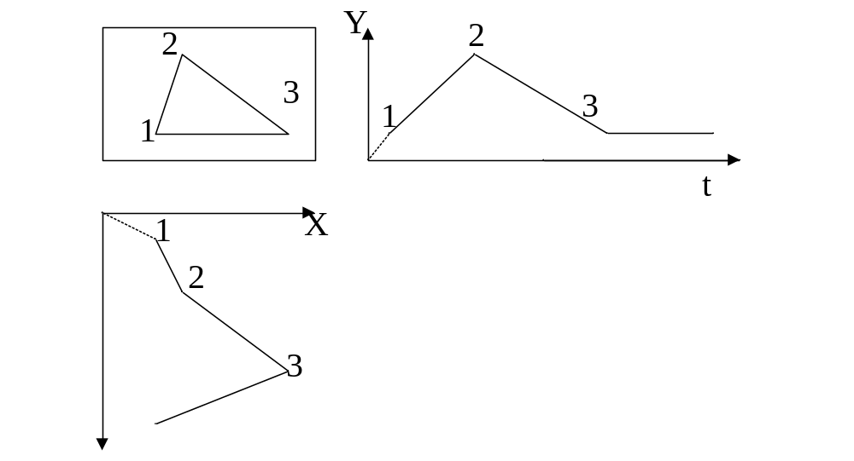
随机扫描的图形显示器
图2.16 随机扫描图形显示器的工作原理

Slide 32
随机扫描的图形显示器
无冗余扫描、速度快、图像清晰。
比光栅系统更高的分辨率、生成光滑线条。
随机扫描系统为画线应用设计的，并不能显示逼真的有阴影场景。
和电视标准不一致、驱动系统也较复杂。
需要刷新、设备昂贵、限制普及。

Slide 33
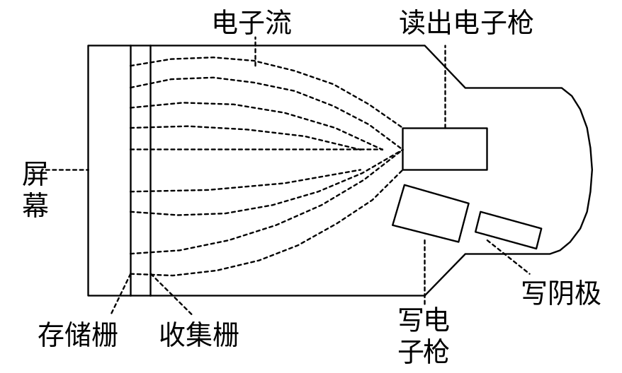
直视存储管图形显示器
直视存储管DVST（direct-view storage tube）从表面上看直视存储管的特性极象一个有长余辉的荧光屏，一条线一旦画在屏幕上，在一小时之内都将是可见的。
图2.17 直视存储管图形显示器的工作原理

Slide 34
直视存储管图形显示器
无需刷新；
很复杂的图形都可以在极高的分辨率下无闪烁地显示；
成本较低；
不能显示彩色；
不能局部修改；
擦除和重画过程可能持续较长时间。

Slide 35
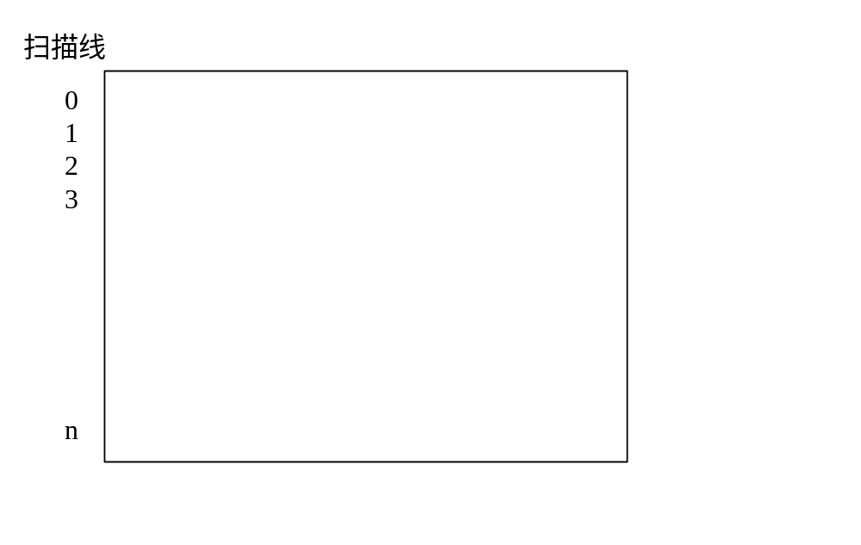
光栅扫描图形显示器
工作原理：光栅扫描是控制电子束按某种光栅形状进行的顺序扫描，而字符、图像是靠Z轴信号控制辉亮来形成的。
水平扫描（显示）
水平回扫（消隐）
垂直回扫（消隐）
图2.18 光栅扫描原理
Notes:
显示器带宽的简单公式为：可接受带宽=水平分辨率X垂直分辨率X最大刷新频率X1.5。例如，一台显示器它支持800X600X85Hz，那么它的带宽就是800X600X85HzX1.5=61.2MHz；另一台显示器它支持1024X768X85Hz，那么它的带宽就是1024X768X85HzX1.5=100.2MHz。而一些高水准显示器的带宽更是高达300MHz以上。
*
1999年7月07/16/96
*
<number>##

Slide 36
刷新速率：每秒60到80帧，即60Hz或80Hz。
水平回扫（horizontal retrace），行扫描。
垂直回扫（verticle retrace），场扫描；系统在垂直回扫期内，把亮度信息放入帧缓存。
逐行扫描和隔行（interlaced）扫描：隔行扫描技术主要用于较慢的刷新速率，以避免闪烁。
Notes:
并不是所有的显示卡都能够在最大分辨率下达到70Hz以上的刷新频率（这个性能取决于显示卡上RAMDAC的速度）
看电影时我们看到的其实是一副一副静止的画面，就象放幻灯片，为什么我们感觉画面在动，那是因为人的眼睛有视觉停留效应，
刷新率分为垂直刷新率和水平刷新率，一般提到的刷新率通常指垂直刷新率。垂直刷新率表示屏幕的图象每秒钟重绘多少次，也就是每秒钟屏幕刷新的次数，以Hz（赫兹）为单位。刷新率越高越好，图象就越稳定，图像显示就越自然清晰，对眼睛的影响也越小。刷新频率越低，图像闪烁和抖动的就越厉害，眼睛疲劳得就越快。一般来说，如能达到80Hz以上的刷新频率就可完全消除图像闪烁和抖动感，眼睛也不会太容易疲劳。显然刷新率越高越好，但是建议你不要让显示器一直以最高刷新率工作，那样会加速CRT显像管的老化，一般比最高刷新率低一到两档是比较合适的，建议85Hz。而液晶显示器(LCD)的发光原理与传统的CRT是不一样的，由于液晶显示器每一个点在收到信号后就一直保持那种色彩和亮度，恒定发光，而不象阴极射线管显示器（CRT）那样需要不断刷新亮点。因此，液晶显示器画质高而且绝对不会闪烁，把眼睛疲劳降到了最低。而刷新率对CRT的意义比较突出，有时，LCD刷新高了,反而会影响其使用寿命般保持在60-75就可以了
*
1999年7月07/16/96
*
<number>##

Slide 37
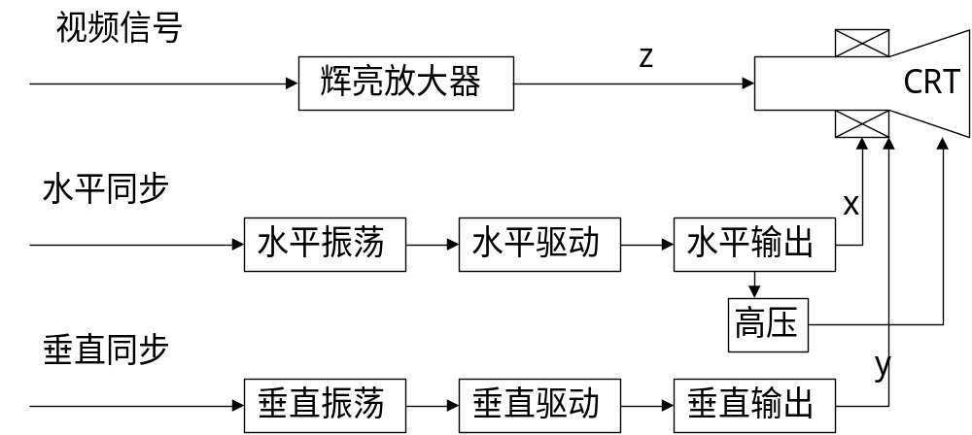
工作原理：光栅扫描是控制电子束按某种光栅形状进行的顺序扫描，而字符、图像是靠Z轴信号控制辉亮来形成的。
图2.19 光栅扫描图形显示器的工作原理

Slide 38
光栅扫描图形显示器
刷新缓冲存储器（refresh buffer）或称帧缓冲存储器（frame buffer）。
每个屏幕点称为一个像素（pixel或pel，picture element的简写）。
像素信息从应用程序转换并放入帧缓冲区的过程称之为扫描转换过程。

Slide 39
平板显示器（flat-panel display）
平板显示器是低电压、轻小型、数字化显示器件。
平板显示器（flat-panel display）的分类：
非发射显示器（none-emissive display），利用光学效应，将来自太阳光或其它光源的光转换为图形图案，如液晶显示器；
发射显示器（emissive display） ，是将电能转换为光能的设备，如LED显示器、等离子体显示器。

Slide 40
2.4 图形显示子系统
光栅扫描图形显示子系统的结构
绘制流水线
相关概念

Slide 41
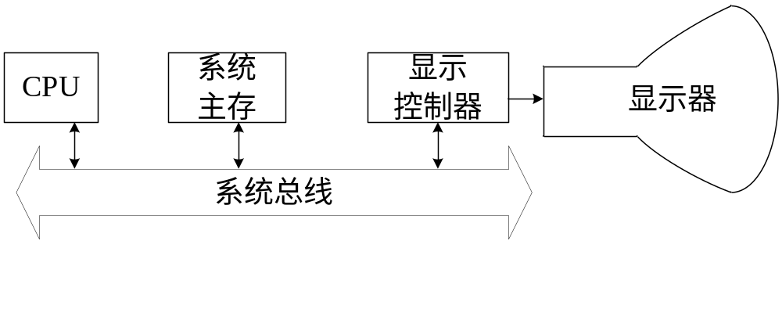
2.4.1 光栅扫描图形显示子系统的结构
帧缓冲存储器可在系统主存的任意位置，显示控制器访问帧缓存，以刷新屏幕，但此时显示控制器访问帧缓冲存储器均须通过系统总线，故总线成为系统的主要瓶颈。
图2.25 简单的光栅图形显示子系统

Slide 42
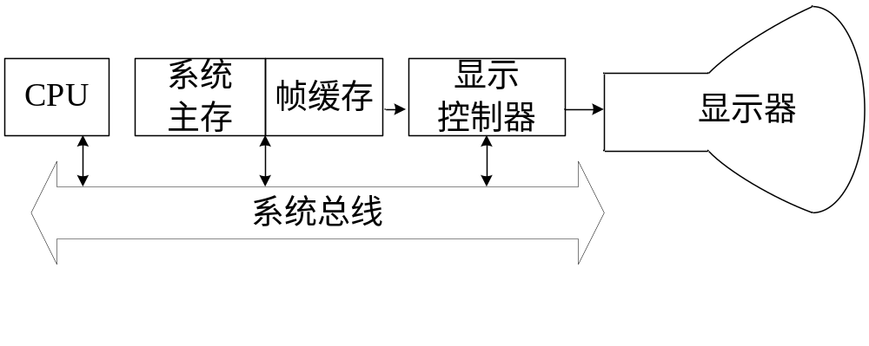
光栅扫描图形显示子系统的结构
帧缓冲存储器由显示控制器直接访问，它既可以使用系统主存的固定区域，又可以是专用的显示内存。
显示图形时所需的扫描转换工作直接由CPU来完成，即由CPU计算出表示图形的每个象素的坐标并将其属性值写入相应的帧缓存单元。由于扫描转换的计算量相当大，这样做会加重CPU的负担。
图2.26 常用的光栅图形显示子系统

Slide 43
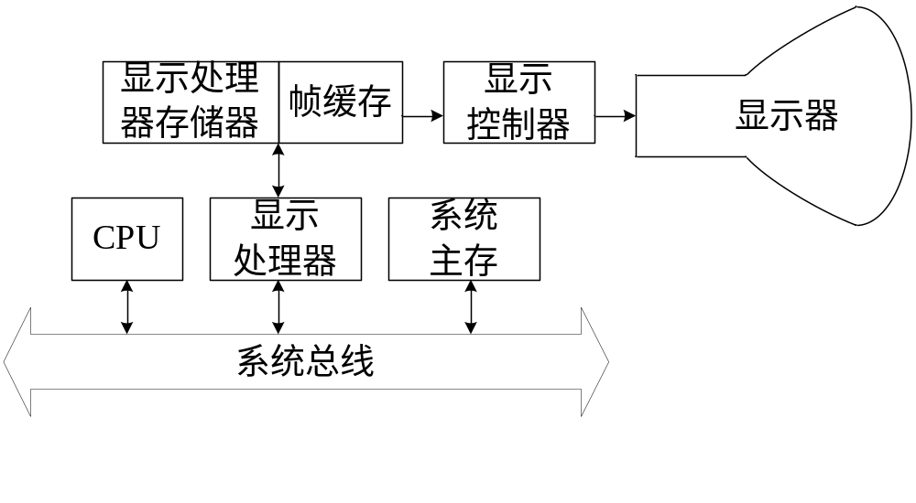
光栅扫描图形显示子系统的结构
除了帧缓存和显示控制器外，它还包含显示处理器和独立的显示处理器存储区域（器）。独立的显示处理器存储区域主要用来存放显示处理时的一些程序和数据。
显示处理器（display processor）把CPU从图形显示处理的事务中解脱出来，其主要任务是扫描转换待显示的图形。
图2.27 发展的光栅图形显示子系统

Slide 44
光栅扫描图形显示子系统的结构
帧缓冲存储器（帧缓存）/显示存储器（显存）：用来存储像素颜色（灰度）值的存储器。
双缓存：一个缓存用来刷新的同时，另一个写入数据信息，尔后这两个缓存可互换角色。这种方式称为双缓存，它可以使得显示的动画流畅而没有滑动感。

Slide 45
光栅扫描图形显示子系统的结构
显示控制器（Display Controller），又称视频控制器（Video Controller），主要功能是依据设定的显示工作方式，自主地、反复不断地读取帧缓存中的图像点阵（包括图形、字符文本）数据，将它们转换成R、G、B三色信号并配以同步信号送至显示器，即可刷新屏幕。

Slide 46
光栅扫描图形显示子系统的结构
显示处理器（Display Processor），又称图形控制器（Graphics Controller）或显示协处理器（Display Coprocessor），它把CPU从图形显示处理的事务中解脱出来，其主要任务是扫描转换待显示的图形以及某些附加的操作等。
通常将PC中的图形显示子系统简称为图形显示卡（显卡）。

Slide 47
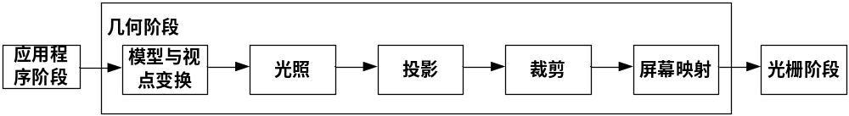
2.4.2 绘制流水线
图形子系统的图形绘制功能常常采用流水线（Pipeline）结构绘制，或者称为管线绘制。
绘制流水线的基本结构从概念上包括三个阶段
  应用程序阶段
  几何阶段
  光栅阶段
图2.28 绘制流水线的结构

Slide 48
2.4.3 相关概念
分辨率
像素与帧缓存
颜色查找表
显示长宽比
屏幕坐标系

Slide 49
相关概念——分辨率
光点一般是指电子束打在显示器的荧光屏上，显示器能够显示的最小的发光点。
像素点是指图形显示在屏幕上时候，按当前的图形显示分辨率所能提供的最小元素点。

Slide 50
相关概念——分辨率
屏幕分辨率，也称为光栅分辨率，它决定了显示系统最大可能的分辨率，任何显示控制器所提供的分辨率也不能超过这个物理分辨率。
通常用水平方向上的光点数与垂直方向上的光点数的乘积来表示。

Slide 51
相关概念——分辨率
显示分辨率是计算机显示控制器所能够提供的不同显示模式下的分辨率，实际应用中简称为显示模式。
对于文本显示方式，显示分辨率用水平和垂直方向上所能显示的字符总数的乘积表示。
对于图形显示方式，则用水平和垂直方向上所能显示的象素点总数的乘积表示。
显示分辨率不同，它所对应的象素点大小也不同。

Slide 52
相关概念——分辨率
图形的存储分辨率是指帧缓冲区的大小，一般用缓冲区的字节数表示。
存储分辨率不仅与显示分辨率有关，还与像素点的色彩有关。
帧缓存大小的计算：
x方向的像素点数×y方向的像素点数×log₂n/8（Byte）
其中：n为颜色数或灰度等级数
例：显示一幅256色图像需1024 ×1024 × log₂256/8=1MB 帧缓存

Slide 53
相关概念——像素与帧缓存
屏幕上一个象素点就对应帧缓存中的一组信息。实现这种对应采用两种技术：
组合像素法（Packed Pixel Method）
颜色位面法（Color Plane Method）

Slide 54
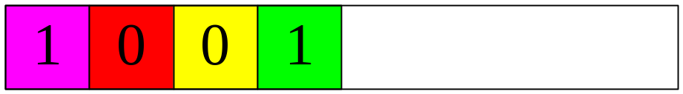
相关概念——像素与帧缓存
在组合像素法中，一个图形象素点的全部信息被编码成一个数据字节，按照一定方式存储到帧缓存中，编码字节的长度与点的属性（如颜色、灰度等）有关。
图2.29 组合象素法

Slide 55
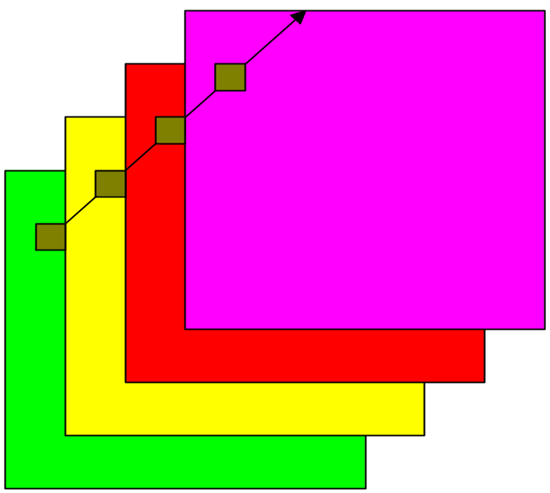
相关概念——像素与帧缓存
在颜色位面法中，帧缓存被分成若干独立的存储区域，每一个区域称为一个位面（Bit Plane），每个位面控制一种颜色或者灰度，每一个图形象素点在每个位面中占一位，通过几个位面中的同一位组合成一个象素。
图2.30 颜色位面法

Slide 56
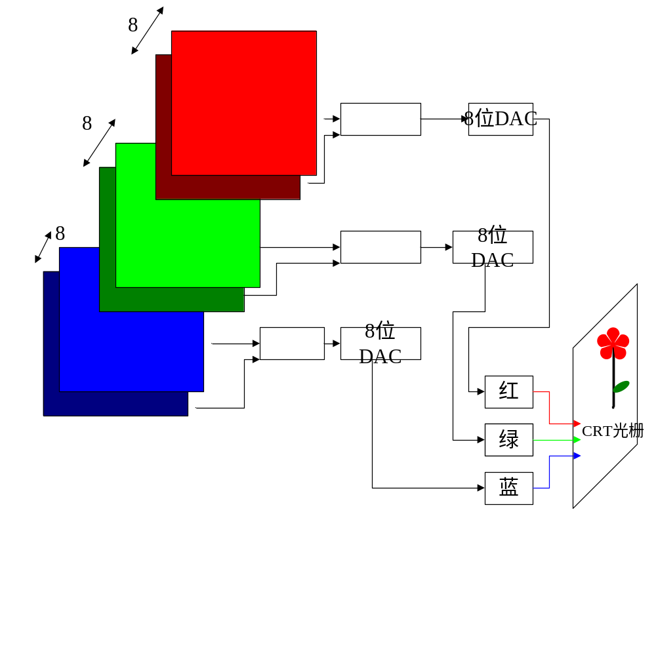
图2.31 具有24位面彩色帧缓存的显示器

Slide 57
相关概念——颜色查找表
颜色查找表也称调色板，是由高速的随机存储器组成，用来储存表达象素色彩的代码。此时帧缓冲存储器中每一象素对应单元的代码不再代表该象素的色彩值，而是作为查色表的地址索引。

Slide 58
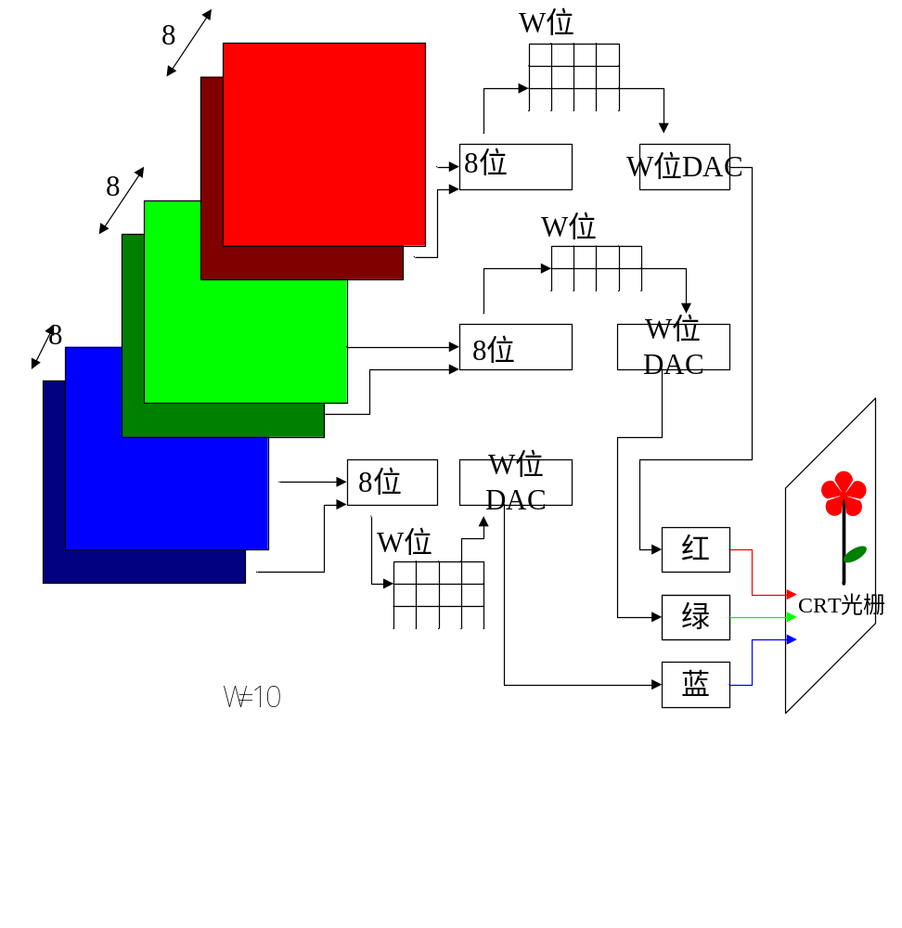
图2.32 具有24位面彩色帧缓存和30位颜色查找表的显示器

Slide 59
相关概念——显示长宽比
显示长宽比，即水平点数与垂直点数之比（等于显像管的长宽比）。要求在屏幕两个方向上相同像素点数产生同样长度的线段，以使图形不至发生畸变。
屏幕显像管的长宽比等于4:3时，为了使图形不发生畸变，水平方向上光点数与垂直方向上光点数之比也满足该比例；所以显示分辨率640*480，800*600，1024*768；

Slide 60
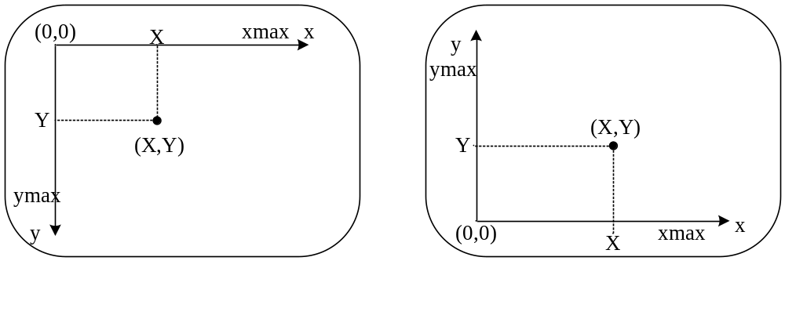
相关概念——屏幕坐标系
屏幕坐标原点在屏幕左上角，向右x正向，向下y正向；
图2.33 不同显示器的坐标

Slide 61
2.6 OpenGL图形软件包
OpenGL的主要功能
OpenGL的绘制流程
OpenGL的基本语法
OpenGL的程序实例

Slide 62
OpenGL图形软件包
开放图形库OpenGL（Open Graphics Library）是图形硬件的一个软件接口，实现了各种二维和三维高级图形处理技术；OpenGL独立于硬件设备和窗口系统。
SGI（Silicon Graphics Inc.）公司对IRIS GL进行改进，扩展可移植性，形成的一个跨平台开放式图形编程接口。
OpenGL标准由1992年成立的独立财团OpenGL Architecture Review Board（ARB）以投票方式产生，并制成规范文档公布。

Slide 63
2.6.1 OpenGL的主要功能
模型绘制
模型观察
颜色模式
光照应用
图像效果增强
位图和图像处理
纹理映射
实时动画
交互技术

Slide 64
模型绘制
OpenGL能够绘制点、线、多边形、球、多面体、茶壶和贝塞尔、NURBS曲线曲面等；
模型观察
建立模型后，可利用OpenGL描述如何观察所建立的三维模型，需建立一系列变换，包括：
坐标变换---可以使观察者观察到与视点位置相适应的三维模型；
投影变换---决定观察三维模型的方式，不同投影变换得到的三维模型的景象也不同；
视窗变换---对模型进行剪裁与缩放，决定整个三维模型在屏幕上的图像。

Slide 65
颜色模式
OpenGL提供两种颜色模式：RGBA模式（颜色直接由RGB值指定）和颜色索引模式（颜色由颜色表中的一个颜色索引值来指定）；
光照应用
物体色彩的表现是光照条件与物体材质属性相互作用的结果； OpenGL提供管理辐射光Emitted Light、环境光Ambient Light、漫反射光Diffuse Light和镜面光Specular Light，以及指定模型表面的反射特性，即材质属性的方法；

Slide 66
图像效果增强
OpenGL提供了一系列的增强三维景观图像效果的函数，包括反走样（改善图像中线段图形的锯齿而使其更平滑）、混合（处理模型的半透明效果）和雾化（使得影像从视点到远处逐渐褪色，更接近于真实）；
位图和图像处理
位图和图像均采用像素矩阵表示；OpenGL提供了一系列的对位图和图像进行操作的函数；

Slide 67
纹理映射
三维景观通常因缺少景物的具体细节而显得不够真实。为了更加逼真的显示三维景观，OpenGL提供了纹理映射功能。纹理映射函数可方便的把真实图像贴到景物的多边形上，从而绘制逼真的三维景观；
实时动画
OpenGL采用双缓存技术，提供了一系列函数；
交互技术
OpenGL提供了方便三维图形人机交互接口，用户通过输入设备可以选择和修改三维景观中的物体。

Slide 68
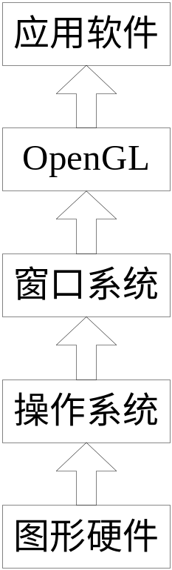
2.6.2 OpenGL的绘制流程——工作方式
一个完整的窗口系统的OpenGL图形处理系统的结构为：最底层为图形硬件，第二层为操作系统，第三层为窗口系统，第四层为OpenGL，最上面的层为应用软件。
图2.34 OpenGL图形处理系统在计算机系统中的层次结构

Slide 69
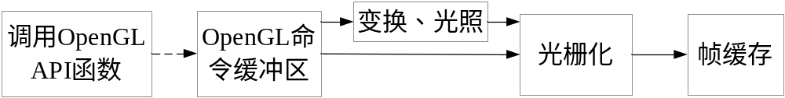
OpenGL的绘制流程——流水线
OpenGL命令将被放在一个命令缓冲区中，这样命令缓冲区中包含了大量的命令、顶点数据和纹理数据。
当缓冲区被清空时，缓冲区中的命令和数据都将传递给流水线的下一个阶段，OpenGL命令才会被执行。
图2.35 一条简化的OpenGL绘制流水线

Slide 70
2.6.3 OpenGL的基本语法——相关库
OpenGL核心库（115个函数）：gl为前缀
  提供常规的，核心图形处理功能，可实现三维建模、建立光照模型、反走样、投影变换等；

Slide 71
OpenGL实用程序库（43个函数）： glu为前缀
  OpenGL提供了强大的但为数不多的绘图命令，所有较复杂的绘图都必须从点、线、面开始。Glu 为了减轻繁重的编程工作，封装了OpenGL函数，Glu函数通过调用核心库的函数，为开发者提供相对简单的用法，实现一些较为复杂的操作，如纹理映射、坐标变换、网格化、曲线曲面以及二次物体（圆柱、球体等）的绘制等。

Slide 72
OpenGL编程辅助库（31个函数）：aux为前缀
  提供窗口管理、输入输出处理以及绘制一些简单三维物体。
  OpenGL中的辅助库不能在所有的OpenGL平台上运行。在跨平台的编程实例和演示中，aux很大程度上已经被glut库取代。

Slide 73
OpenGL实用程序工具包（OpenGL utility toolkit，GLUT）（30多个函数）：glut为前缀
  主要提供基于窗口的工具，如窗口初始化，多窗口管理，菜单管理，字体以及较复杂物体的绘制等；
  glut是不依赖于窗口平台的OpenGL工具包，它包装了底层的窗口系统接口，目的是隐藏不同窗口平台API的复杂度。
  作为aux库的替代品，提供更复杂的绘制功能 ；

Slide 74
Windows专用库（6个函数）：wgl为前缀
  主要用于连接OpenGL和Windows ， Windows专用库只能用于Windows环境中。

Slide 75
OpenGL的基本语法——命名规则
OpenGL函数都遵循一个命名约定，即采用以下格式：
<库前缀><根命令><可选的参数个数><可选的参数类型>
例如函数glColor3f(…)，gl表示这个函数来自库gl.h，color表示该函数用于颜色设定，3f表示这个函数采用了三个浮点数参数。

Slide 76
OpenGL的基本语法——数据类型
表2.1 OpenGL的数据结构
OpenGL数据类型 | 内部表示法 | 定义为C类型 | C字面值后缀
GLbyte | 8位整数 | signed char | B
GLshort | 16位整数 | short | S
GLint，GLsizei | 32位整数 | long | L
GLfloat，GLclampf | 32位浮点数 | float | F
GLdouble，GLclampd | 64位浮点数 | double | D
GLubyte，GLboolean | 8位无符号整数 | unsigned char | Ub
GLshort | 16位无符号整数 | unsigned short | Us
GLuint，GLenum，GLbitfield | 32位无符号整数 | unsigned long | Ui

Slide 77
OpenGL程序实例——头文件包含
利用OpenGL实现图形绘制，首先要引入OpenGL核心库以及其他需要使用的库的头文件。
GLUT保证了gl.h和glu.h被正确包含。
#include <gl/glut.h>
#include <windows.h>

Slide 78
OpenGL程序实例——窗口管理
初始化（ glutInit() ）
创建窗口（ glutCreateWindow() ）
设定窗口的显示模式（ glutInitDisplayMode() ）
指定窗口的位置和大小（ glutInitWindowPosition()和glutInitWindowSize() ）
指定窗口的显示内容函数（ glutDisplayFunc() ）
运行框架（ glutMainLoop() ）

Slide 79
OpenGL程序实例——绘制图形
指定窗口背景色（ glClearColor () ）
颜色管理，使用RGB颜色模型。一种颜色用红、绿、蓝三种颜色成分混合而成，每种颜色成分使用0.0到1.0之间的任意有效浮点数来表示颜色值。

Slide 80
OpenGL程序实例——绘制图形
表2.2 OpenGL的一些常用混合色
混合色 | 红色成分（R） | 绿色成分（G） | 蓝色成分（B）
黑 | 0.0 | 0.0 | 0.0
红 | 1.0 | 0.0 | 0.0
绿 | 0.0 | 1.0 | 0.0
黄 | 1.0 | 1.0 | 0.0
蓝 | 0.0 | 0.0 | 1.0
紫 | 1.0 | 0.0 | 1.0
青 | 0.0 | 1.0 | 1.0
深灰 | 0.25 | 0.25 | 0.25
浅灰 | 0.75 | 0.75 | 0.75
棕 | 0.60 | 0.40 | 0.12
南瓜橙 | 0.98 | 0.625 | 0.12
粉红 | 0.98 | 0.04 | 0.70
紫红 | 0.60 | 0.40 | 0.70
白 | 1.0 | 1.0 | 1.0

Slide 81
OpenGL程序实例——绘制图形
刷新窗口的缓冲区（ glClear() ）
设定投影参数
glMatrixMode(GL_PROJECTION);
gluOrtho2D(0.0,200.0,0.0,150.0);
绘制图形
glRectf(50.0f, 100.0f, 150.0f, 50.0f);

Slide 82
OpenGL程序准备工作
在目录C:\Program Files\Microsoft Visual Studio 8\VC \include\gl下添加GL.h，GLU.h，GLUT.h ，GLAUX.h
在目录C:\Program Files\Microsoft Visual Studio 8\VC \lib下添加OpenGL32.lib，GLU32.lib，GLUT32.lib ，GLAUX.lib
在目录C:\WINDOWS\system32下添加OpenGL32.dll，GLU32.dll，GLUT32.dll ，

Slide 83
#include <gl/glut.h>
void Initial(void)
{
glClearColor(1.0f, 1.0f, 1.0f, 1.0f); //设置窗口背景颜色为白色
glMatrixMode(GL_PROJECTION); //设置投影参数
gluOrtho2D(0.0,200.0,0.0,150.0);
}
void Display(void)
{
glClear(GL_COLOR_BUFFER_BIT); //用当前背景色填充窗口
glColor3f(1.0f, 0.0f, 0.0f); //设置当前的绘图颜色为红色
glRectf(50.0f, 100.0f, 150.0f, 50.0f); //绘制一个矩形
glFlush(); //处理所有的OpenGL程序
}
int main(int argc, char* argv[])
{ glutInit(&argc, argv); //初始化GLUT库,处理命令行参数
glutInitDisplayMode(GLUT_SINGLE | GLUT_RGB); //初始化窗口的显示模式
glutInitWindowSize(400,300); //设置窗口的尺寸
glutInitWindowPosition(100,120); //设置窗口的位置
glutCreateWindow("矩形"); //创建一个名为矩形的窗口
glutDisplayFunc(Display); //设置当前窗口的显示回调函数
Initial(); //完成窗口初始化
glutMainLoop(); //启动主GLUT事件处理循环
return 0;
}

Slide 84
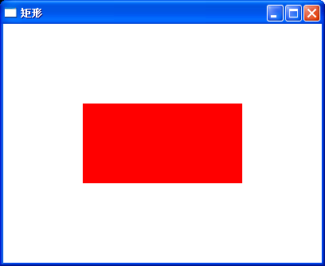
OpenGL图形绘制时以窗口左下角为坐标原点；

